Slide 1
朝日新聞グループデジタル版
調査・分析メニュー

Slide 2
分析メニュー （タイアップ広告向け）
A-TANK 調査・分析メニュー
1

Slide 3
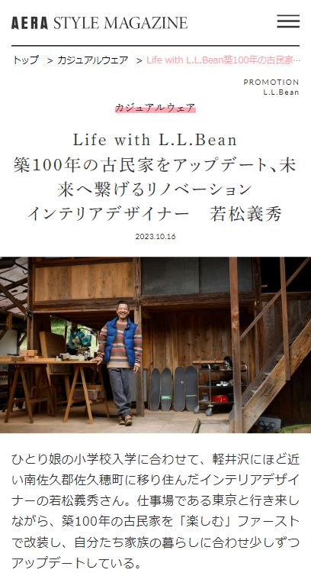
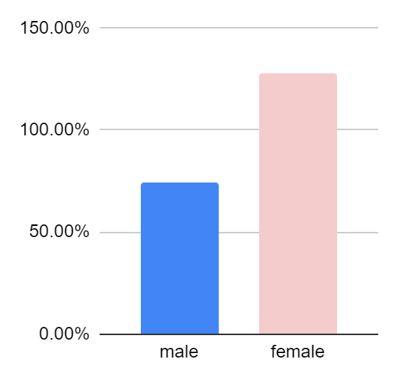
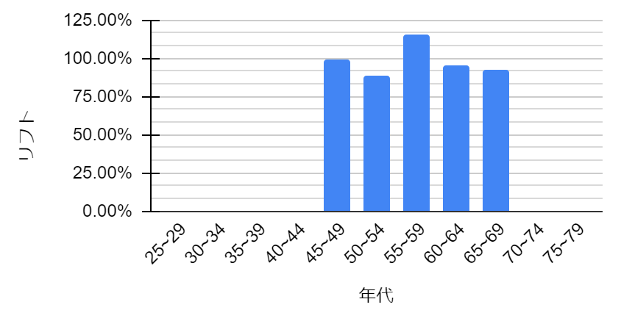
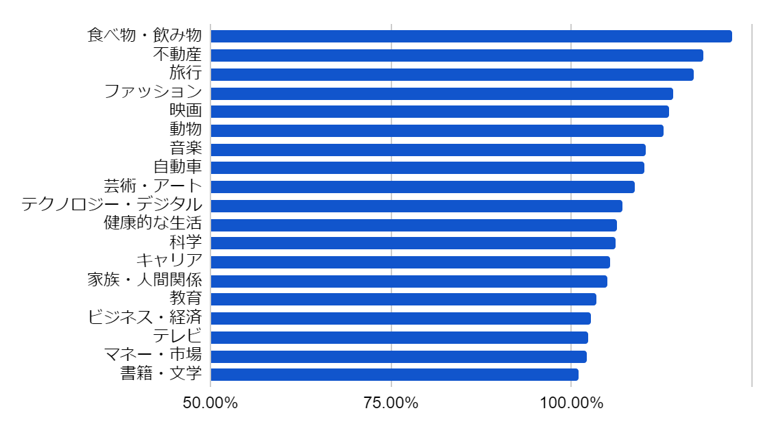
タイアップ記事 熟読者行動分析
特定のタイアップを熟読しているユーザーのインサイトを分析・可視化することが可能です。
実施料金 N10万円
✓タイアップ記事がどんなユーザーに熟読されたか知りたい
✓ユーザーの行動を分析してターゲットに対して、より効果的にアプローチしたい
記事の熟読者を抽出
分析・レポート
熟読ユーザーを抽出
A-TANK DMPの過去の行動履歴を分析
熟読したユーザーとしなかったユーザーを比較し、
会員属性にくわえて過去半年間の記事閲読行動を分析します。
レポート | 定型フォーマットでご提出
納品物 | 集計表（Excel形式）
例：熟読ユーザーの閲読記事上位
【ランキング】国家公務員総合職・合格者数1位の大学は? 私大や女性の割合も増加
ドジャース、大谷選手通訳の水原一平氏の解雇認める 違法賭博関与か:朝日新聞デジタル
「ラグジュアリー×サステナビリティ」が生み出す帝国ホテルの新しい価値
配信終了後、レポートを提出。
熟読したユーザーとしなかったユーザーを比較し、
会員属性にくわえて過去半年間の記事閲読行動を分析します。流入経路別など複数の集計軸を設けることはできません。
※左のレポートはサンプルです。
・熟読ユーザーの閲読ジャンル
・熟読ユーザーの閲読記事サマリ
・上位５ジャンルの閲読記事詳細
・年齢性別の特徴
熟読者定義：記事読了
もしくは30秒以上閲読
※一部媒体で実施できない場合がございます。詳細は担当者までご相談ください。
※表示価格は税別です。

Slide 4
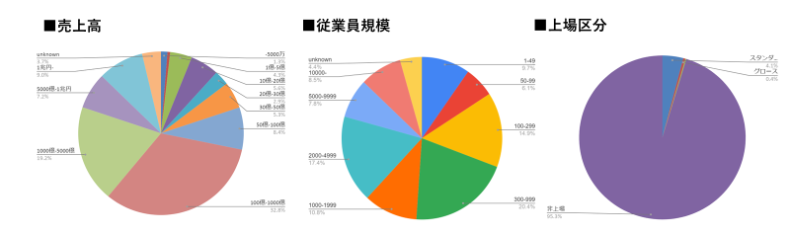
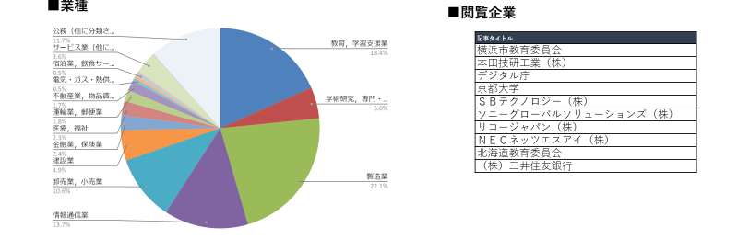
タイアップ記事 アクセス企業レポート
タイアップ広告の閲読ユーザーについて​、IPアドレスをもとにアクセス企業をレポート​
実施料金 N20万円
✓タイアップにどんな企業からのアクセスがあったのかを知りたい
✓タイアップを閲読した企業の業種や従業員規模を知りたい
タイアップ広告掲載
レポート作成
タイアップ記事の閲読企業データを集計してレポートとして提出いたします。
タイアップ
記事
レポート可能な項目
業種（％） | 従業員規模（％）
売上高（％） | 上場区分（％）
アクセス企業名TOP10
【A-TANK DMPで計測】
計測期間：配信期間に準じる
企業データソース：ユーソナー企業カタログ
※計測環境の違いからGAでの計測値とは差がございます。
※計測対象はデータが計測できている総UU数の約4～5％になります。
※一部媒体で実施できない場合がございます。詳細は担当者までご相談ください。
※表示価格は税別です。

Slide 5
分析メニュー （ディスプレイ広告向け）
A-TANK 調査・分析メニュー
4

Slide 6
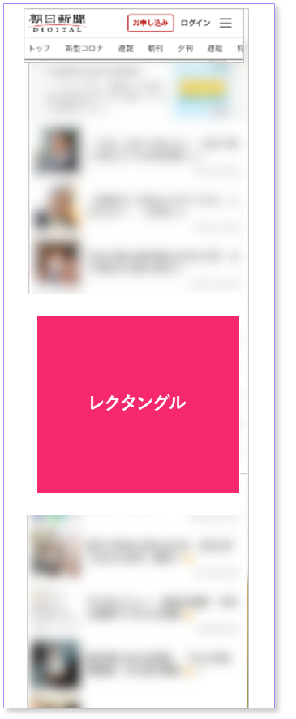
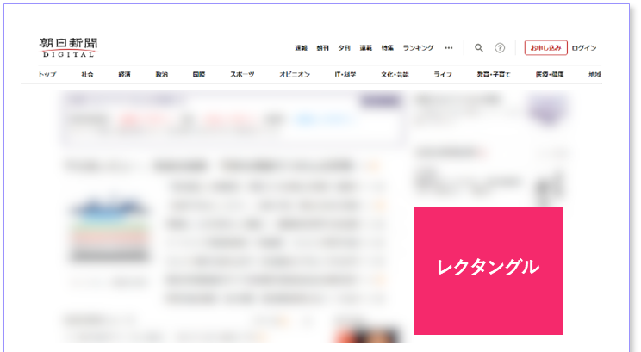
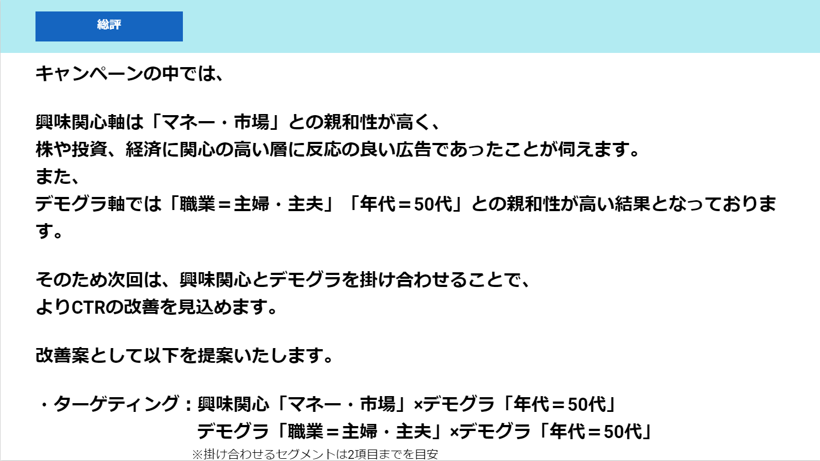
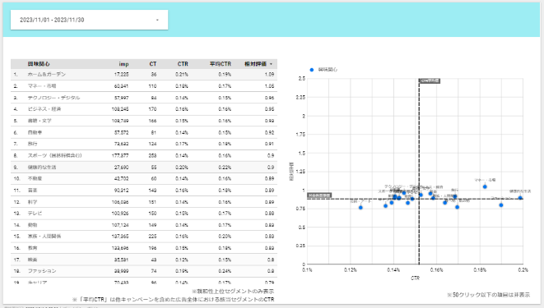
広告配信セグメント別CTR分析
広告配信の結果、セグメント別のCTRを分析して配信の改善に活かすことが出来ます。
実施料金 N10万円
✓配信レポートを分析し次回キャンペーンのCTR向上につなげたい
✓属性や興味関心項目別のCTRを詳細に確認したい
ディスプレイ広告配信
分析・レポート
広告配信の結果をA-TANKのセグメント別に分析。
今後の配信セグメントをご提案します。
レポート | 定型フォーマットでご提出
納品物 | レポートスライド（PDF形式）
配信終了後、レポートを提出。興味関心・デモグラ別のCTRと、全体平均CTRと比較した相対値、ターゲティング改善案を記載。
※上記レポートイメージはサンプルです。実際の表示とは異なる場合がございます。
※クリエイティブ別など複数の集計軸を設けることはできません。CTRが最もよかったクリエイティブなど１つに絞ってのレポート作成は可能です。
ご希望の場合は担当者までご相談ください。
※クリック数が足りずレポート作成が難しい場合がございます。レポート可能な目安として5,000クリック以上を見込める掲載量をおすすめしております。
※表示価格は税別です。

Slide 7
広告配信クリックユーザー分析
広告をクリックしたユーザーと、しなかったユーザーを比較。会員属性や閲読記事の特徴を分析できます。
実施料金 N10万円
✓クリックしたユーザーがどんな記事を読んでいるか知りたい
✓クリックしたユーザーの属性や関心を分析して示唆を得たい
ディスプレイ広告配信
分析・レポート
クリックしたユーザーとしなかったユーザーを比較し、
会員属性にくわえて過去半年間の記事閲読行動を分析します。
レポート | 定型フォーマットでご提出
納品物 | 集計表（Excel形式）
クリックユーザーの閲読記事上位
【ランキング】国家公務員総合職・合格者数1位の大学は? 私大や女性の割合も増加
ドジャース、大谷選手通訳の水原一平氏の解雇認める 違法賭博関与か:朝日新聞デジタル
配信終了後、レポートを提出。
クリックしたユーザーとしなかったユーザーを比較し、
会員属性にくわえて過去半年間の記事閲読行動を分析します。
※クリック数が足りずレポート作成が難しい場合がございます。レポート可能な目安として5,000クリック以上を見込める掲載量をおすすめしております。
※クリエイティブ別など複数の集計軸を設けることはできません。CTRが最もよかったクリエイティブなど１つに絞ってのレポート作成は可能です。
ご希望の場合は担当者までご相談ください。
・クリックユーザーの閲読ジャンル
・クリックユーザーの閲読記事サマリ
・上位５ジャンルの閲読記事詳細
・年齢性別の特徴
※表示価格は税別です。

Slide 8
アンケート・リサーチ （タイアップ広告向け）
A-TANK 調査・分析メニュー
7

Slide 9
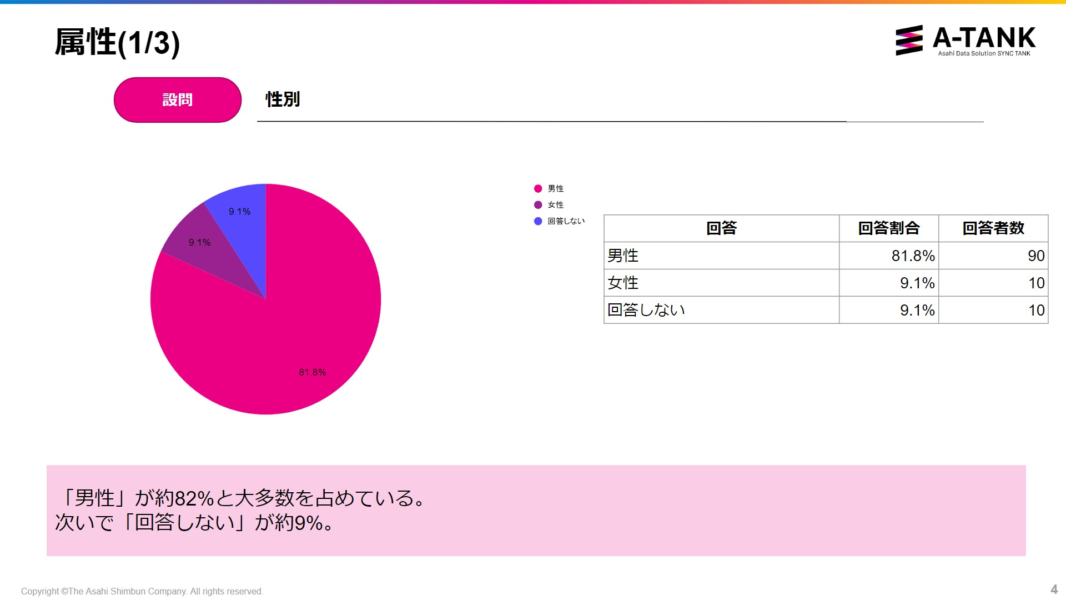
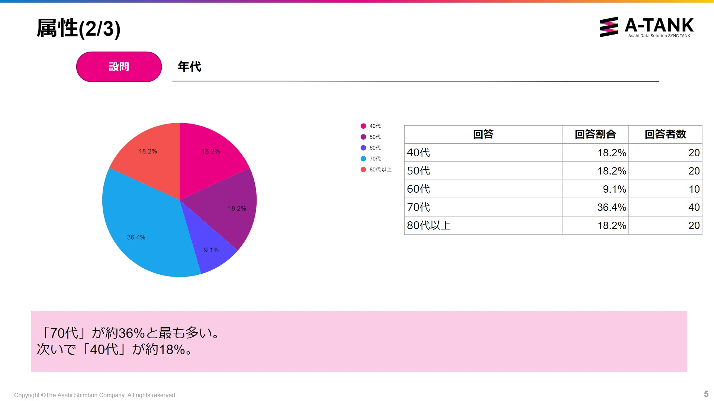
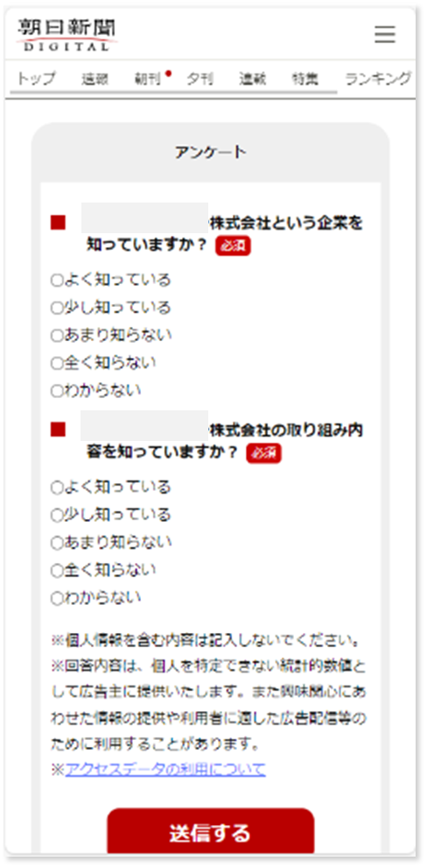
タイアップ広告 記事下アンケート
タイアップ広告の記事下で読者にアンケートを実施。認知度やコンテンツへの評価を調査できます。
実施料金 N30万円
✓タイアップ広告の反応を可視化したい
✓コンテンツを読んだ感想を聞きたい
タイアップ広告掲載・アンケート収集
レポート
タイアップ
記事
タイアップ記事下で
アンケートを実施
設問 | ５問 ①基本項目：性別 ②基本項目：年代 ③カスタム項目１（例：ブランド認知） ④カスタム項目２（例：記事感想） ⑤基本項目：自由回答
回収数 | 非保証 ※想定回答率0.3~0.5%
レポート | 定型フォーマットでご提出
スケジュール | 設問FIXから配信開始まで10営業日
補足 | アンケートデザインはテンプレートを利用 原則は朝日新聞デジタル内に設置
回答を集計したレポートご提出
アンケート
レポート | 定型フォーマットでご提出
納品物 | レポートスライド 単純集計表
各設問ごとの回答数・回答割合をレポートします。
※上記レポートはサンプルです。
※本メニューで個人情報を取得することはできません。
※一部媒体で実施できない場合がございます。詳細は担当者までご相談ください。
※表示価格は税別です。

Slide 10


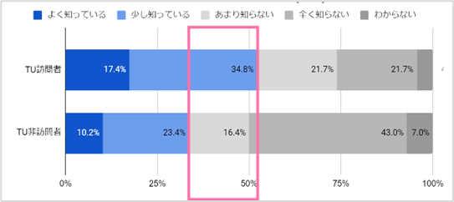

タイアップ広告 ブランドリフトサーベイ（簡易調査）
簡易的なBLSを実施。認知度、購買意向、ブランドイメージの変化を調査できます。
実施料金 N40万円
✓タイアップによるブランドリフト効果を検証したい
✓タイアップのメッセージが適切に届いているかを確認したい
タイアップ広告掲載
アンケート実施
レポート
タイアップ
記事
閲覧者
商品認知など
のアンケート
タイアップ掲載期間終了後、
接触者と非接触者にアンケートを配信
回答を集計したレポートご提出
設問 | ３問 ①ブランド認知 ②購買意向 ③ブランドイメージ ※任意
回収数 | 接触者：非保証 非接触者：100件程度 ※接触者の想定回収率0.3~0.4%
回収期間 | 2週間程度 ※タイアップ期間終了後に開始
スケジュール | 設問FIXから配信開始まで10営業日
補足 | アンケートデザインはテンプレートを利用。原則は朝日新聞デジタル内に設置
非閲覧者
商品認知など
のアンケート
レポート | 定型フォーマットでご提出
納品物 | レポートスライド 単純集計表
※回収数をお約束するメニューではございません。
（一定程度確保するために3万PV以上のタイアップでのご実施を推奨）
各設問ごとの回答数・回答割合・リフトなどをレポートします。簡易調査のため性別や年代など属性で集計軸を設けることはできません。上記レポートはサンプルです。
※一部媒体で実施できない場合がございます。詳細は担当者までご相談ください。
※表示価格は税別です。

Slide 11
タイアップ広告 ブランドリフトサーベイ（外部パネル調査）
外部調査パネルを利用したBLSを実施。認知度、購買意向、ブランドイメージの変化を調査できます。
実施料金 N100万円～
✓タイアップによるブランドリフト効果を検証したい
✓タイアップのメッセージが適切に届いているのかを確認したい
タイアップ広告掲載
アンケート実施
レポート
タイアップ
記事
閲覧者
商品認知など
のアンケート
タイアップ掲載期間終了後、
接触者と非接触者にアンケートを配信
回答を集計したレポートご提出
設問 | ３問 ①ブランド認知 ②購買意向 ③ブランドイメージ ※任意
回収数 | 接触者：100件程度 非接触者：100件程度 ※接触者の想定回収率0.1%～
回収期間 | 2週間程度 ※タイアップ期間終了後に開始
スケジュール | 設問FIXから配信開始まで10営業日
補足 | アンケートデザインはテンプレートを利用。
非閲覧者
商品認知など
のアンケート
レポート | 定型フォーマットでご提出
納品物 | レポートスライド 単純集計表
※外部調査会社の調査パネルに対して配信します。
回収数確保のため、10万PV以上のタイアップ広告でのご実施を推奨。
各設問ごとの回答数・回答割合・リフトなどをレポートします。簡易調査のため性別や年代など属性で集計軸を設けることはできません。上記レポートはサンプルです。
※一部媒体で実施できない場合がございます。詳細は担当者までご相談ください。
※表示価格は税別です。

Slide 12
アンケート・リサーチ （事前調査）
A-TANK 調査・分析メニュー
11

Slide 13
コンテンツ開発アンケート
「今」をとらえるクイックなアンケート調査を実施。回答内容と行動データを分析し、企画に生かします
実施料金 N50万円
✓商材やキャンペーンで設定したターゲットがどんな記事を読んでいるのか知りたい
✓トレンドや時事への反応・考え方をとらえた企画を検討したい
設問設定
アンケート実施
分析・レポート
アンケート設問の設定
朝日新聞デジタルなどの訪問者にアンケートを実施
回答者の行動を分析したレポートを提出
設問 | ３問～５問想定
回収数 | 200件～
回収期間 | 2週間程度
スケジュール | 設問FIXから配信開始まで10営業日
補足 | アンケートデザインはテンプレートを利用 原則は朝日新聞デジタル内に設置
レポート | 定型フォーマットでご提出
納品物 | レポートスライド 単純集計表
※自由回答を取得することも可能です。個人情報を取得することはできません。
各設問ごとの回答数・回答割合をレポートします。上記レポートはサンプルです。
※表示価格は税別です。

Slide 14
アンケート・リサーチメニューのご提供内容について
各メニューによって基本プランに含まれるサービスが異なります。
メニュー名
目的
実施料金
フォーム作成
回答集計レポート
アンケートへの集客
閲読行動分析
セグメント化
調査設計
フォーム作成
回答集計表
レポートスライド
件数保証
アンケートへの集客・配信
回答者の
行動分析
回答データから
セグメント作成
タイアップ
記事下アンケート
N30万円
レポート
ほぼ定型・数問
〇
〇
✕
✕
✕
✕
タイアップ広告
BLS（簡易調査）
N40万円
接触：非保証
非接触：100件～想定
効果検証
ほぼ定型・数問
〇
〇
〇
✕
✕
簡易サーベイ
セグメント
N40万円
広告配信
ほぼ定型・数問
〇
〇
200件～想定
〇
✕
〇
コンテンツ開発
アンケート
コンテンツ
企画
N50万円
ほぼ定型・数問
〇
〇
200件～想定
〇
〇
×
タイアップ広告
BLS（外部パネル調査）
N100万円～
接触：100件～
非接触：100件～※要見積
効果検証
ほぼ定型・数問
〇
〇
〇
〇
×
※簡易サーベイセグメントについてはターゲティングメニューの資料をご覧ください。
※追加実施をご希望の場合は担当者までご相談ください。
実施概要に応じて追加施策の実施可否確認とお見積もりをいたします。
※表示価格は税別です。

